Slide 1
毛泽东思想和中国特色社会主义理论体系概论
华北电力大学 · 马克思主义学院
王建红

Slide 2

社会主义的根本任务：
解放和发展生产力
社会主义初级阶段的基本路线：
一个中心，两个基本点
中国社会主义建设的发展战略 ：
以经济发展为核心

Slide 3
第十讲
建设现代化经济体系

Slide 4
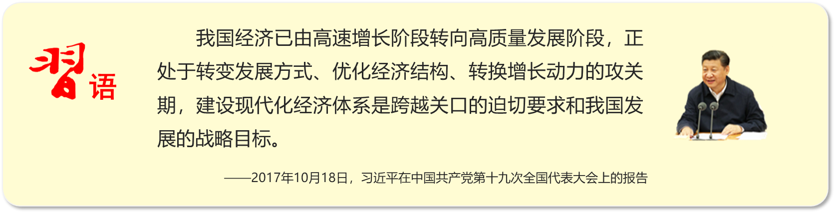
第十讲

Slide 5
第十讲
一、贯彻新发展理念
二、深化供给侧结构性改革
三、建设现代化经济体系的主要任务

Slide 6
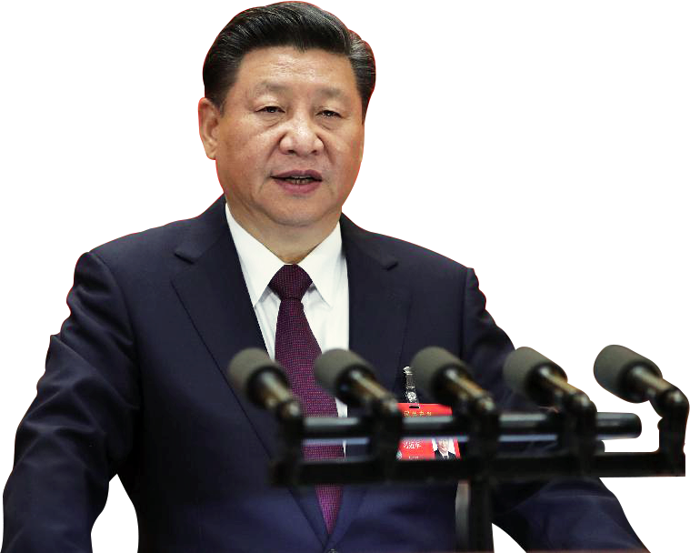
发展是解决我国一切问题的基础和关键，发展必须是科学发展，必须坚定不移贯彻创新、协调、绿色、开放、共享的发展理念。
——2017年10月18日，习近平在中国共产党
第十九次全国代表大会上的报告

Slide 7
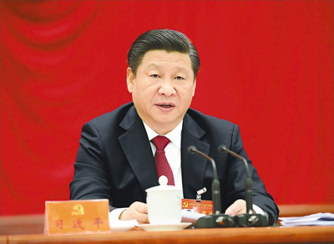
新发展理念不是凭空得来的，是我们在深刻总结国内外发展经验教训的基础上形成的，也是在深刻分析国内外发展大势的基础上形成的，集中反映了我们党对经济社会发展规律认识的深化，也是针对我国发展中的突出矛盾和问题提出来的。
——2015年10月29日，习近平在党的十八届五中全会
第二次全体会议上的讲话

Slide 8
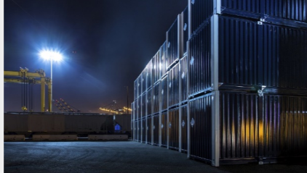

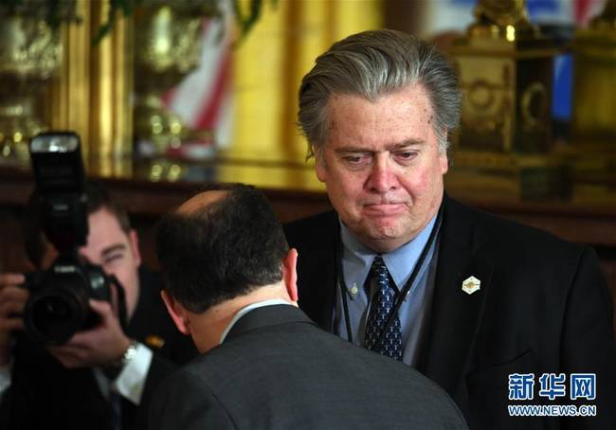
新发展理念是针对我国经济发展进入新常态、
世界经济复苏乏力形势提出的治本之策
国际贸易低迷
金融市场跌宕起伏
保护主义明显抬头
世界经济在大调整大变革中出现了一些新的变化趋势，2008年国际金融危机深层次影响持续蔓延，西方国家结束黄金增长期，世界经济进入深度调整期，国际贸易低迷，金融市场跌宕起伏，保护主义明显抬头。

Slide 9



第十讲
我国经济发展进入新常态
面对这种新变化新情况，再沿袭粗放发展模式、简单地追求增长速度，显然行不通，必须确立新发展理念来引领和推动我国经济从高速增长阶段转向高质量发展阶段，不断开创经济发展新局面。

Slide 10
第十讲
2. 新发展理念是针对当前我国发展面临的突出问题和挑战
提出的战略指引
民生领域还有不少短板，脱贫攻坚任务艰巨，城乡区域发展和收入分配差距依然较大，群众在就业、教育、医疗、居住、养老等方面面临不少难题。
发展不平衡不充分的一些突出问题尚未解决，发展质量和效益还不高，创新能力不够强，实体经济水平有待提高，生态环境保护任重道远。
突出问题
和挑战

Slide 11
第十讲
创新发展
协调发展
绿色发展
开放发展
共享发展
创新发展注重解决发展动力问题，协调发展注重解决发展不平衡问题，绿色发展注重解决人与自然和谐共生问题，开放发展注重解决发展内外联动问题，共享发展注重解决社会公平正义问题。

Slide 12

第十讲
新发展理念解决的根本问题
？
？
为什么人
由谁享有
树立新发展理念，首先要解决为什么人、由谁享有这个根本问题。

Slide 13
第十讲
是引领发展的第一动力
注重解决动力问题
创新
是持续健康发展的内在要求
注重解决发展不平衡问题
协调
是永续发展的必要条件
注重解决人与自然和谐共生问题
绿色
是国家繁荣发展的必由之路
注重解决发展内外联动问题
开放
是中国特色社会主义的本质要求
注重解决社会公平正义问题
共享

Slide 14

第十讲
创
新
发展理念
抓住了创新，就抓住了牵动经济社会发展全局的“牛鼻子”。树立创新发展理念，就必须把创新摆在国家发展全局的核心位置，不断推进理论创新、制度创新、科技创新、文化创新等各方面创新，让创新贯穿党和国家一切工作，让创新在全社会蔚然成风。

Slide 15

第十讲
协
调
发展理念
树立协调发展理念，就必须牢牢把握中国特色社会主义事业总体布局，正确处理发展中的重大关系，重点推动区域协调发展、城乡协调发展、物质文明精神文明协调发展，推动经济建设国防建设融合发展，不断增强发展整体性协调性。

Slide 16

第十讲
绿
色
发展理念
树立绿色发展理念，就必须坚持节约资源和保护环境的基本国策，坚持可持续发展，坚定走生产发展、生活富裕、生态良好的文明发展道路，加快建设资源节约型、环境友好型社会，形成人与自然和谐发展现代化建设新格局，推进美丽中国建设，为全球生态安全作出新贡献。

Slide 17
第十讲
开
放
发展理念
树立开放发展理念，就必须提高对外开放的质量和发展的内外联动性，主动参与和推动经济全球化进程，发展更高层次的开放型经济，积极参与全球经济治理和公共产品供给，提高我国在全球经济治理中的制度性话语权，不断壮大我国经济实力和综合国力。

Slide 18
第十讲
共
享
发展理念
树立共享发展理念，就必须坚持发展为了人民、发展依靠人民、发展成果由人民共享，作出更有效的制度安排，坚持全民共享、全面共享、共建共享、渐进共享，使全体人民有更多获得感、幸福感、安全感，朝着共同富裕方向稳步前进。

Slide 19

第十讲
新发展理念是具有内在联系的集合体
创新、协调、绿色、开放、共享的发展理念，相互贯通、相互促进，是具有内在联系的集合体，要统一贯彻，不能顾此失彼，也不能相互替代，哪一个发展理念贯彻不到位，发展进程都会受到影响。

Slide 20
第十讲
一、贯彻新发展理念
二、深化供给侧结构性改革
三、建设现代化经济体系的主要任务

Slide 21
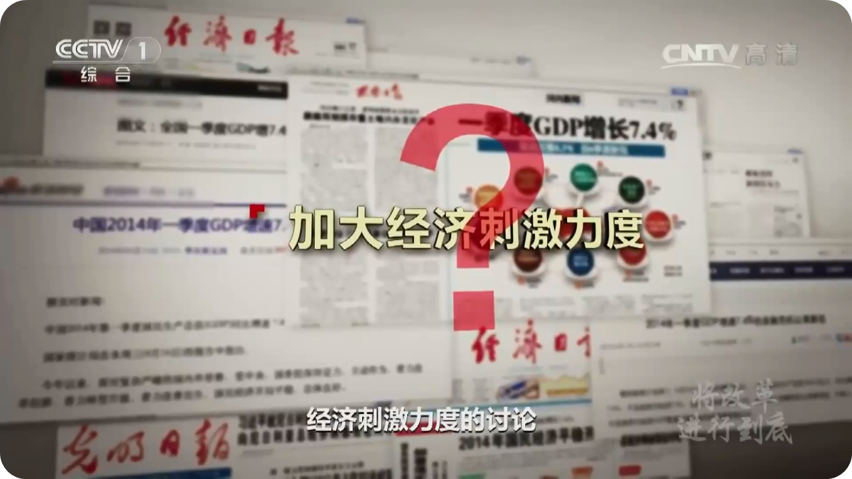
第十讲
认识深化供给侧结构性改革的时代背景

Slide 22


第十讲
从时间上看，新常态是我国不同发展阶段更替变化的结果
我国经济发展正处于
增长速度换挡期
结构调整阵痛期
前期刺激政策消化期
经济发展面临着
速度换挡节点
结构调整节点
动力转换节点

Slide 23
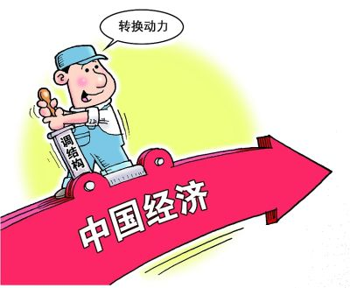




第十讲
从空间上看，新常态是我国出口优势和参与国际产业分工模式变化的体现
维持出口高增长、出口占国内生产总值的高比例已不大可能，必须把经济增长动力更多放在创新驱动和扩大内需特别是消费需求上。
图片来源：新民网：稳中有进 稳中有好的新画卷(组图)

Slide 24

第十讲
从时空两方面综合来看，我国发展的环境、条件、任务、要求等都发生了新的变化，经济发展进入新常态
不是一个事件
不是一个筐子
不是一个避风港

Slide 25
第十讲
把握引领经济发展新常态
新常态下我国经济发展的主要特点
增长速度：
高速增长
中高速
发展方式：
规模速度型
质量效率型
经济结构：
增量扩能为主
调整存量、做优增量并举
发展动力：
主要依靠资源和低成本劳动力等要素投入
创新驱动

Slide 26
第十讲
新常态下我国经济发展大势
经济发展长期
向好的基本面
经济韧性好、潜力足、
回旋余地大的基本特质
没有变
经济结构
调整优化的前进态势
经济持续增长的
良好支撑基础和条件

Slide 27


第十讲
供给侧管理和需求侧管理
劳动力
消 费
土 地
供给侧
需求侧
出 口
资 本
投 资
技 术
重在解决结构性问题
重在解决总量性问题

Slide 28
第十讲
供给侧管理为主 或 需求侧管理为主
相机抉择 不可割裂
经济政策是以供给侧为重点还是以需求侧为重点，要依据一国宏观经济形势作出抉择。
放弃需求侧谈供给侧或放弃供给侧谈需求侧都是片面的，二者不是非此即彼、一去一存的替代关系，而是要相互配合、协调推进。

Slide 29
第十讲
为什么进行供给侧结构性改革
供给侧结构性改革的提出
产能过剩
关键装备、核心技术
高端产品依赖进口
国内有效
供给不足
需求外溢
“海淘”外购
农业发展形势好
一些农产品供给
不适应需求变化
当前和今后一个时期，我国经济发展面临的问题，供给和需求两侧都有，但矛盾的主要方面在供给侧。解决结构性问题，必须把改善供给侧结构作为主攻方向，实现由低水平供需平衡向高水平供需平衡跃升。

Slide 30

第十讲
供给侧结构性改革的必要性
适应把握引领经济发展新常态的重大创新
推进供给侧
结构性改革
适应国际金融危机发生后综合国力竞争新形势的主动选择
推动我国经济实现高质量发展的必然要求

Slide 31
第十讲
什么是供给侧结构性改革
根本
使我国供给能力更好满足广大人民日益增长的美好生活需要，从而实现社会主义生产目的。
内涵
增强供给侧结构对需求变化的适应性、灵活性，不断让新的需求催生新的供给，让新的供给创造新的需求，在相互推动中实现经济发展。

Slide 32
第十讲
第一，推进增长动能转换，以加快发展先进制造业为重点全面提升实体经济。
第三，加大人力资本培育力度，更加注重调动和保护人的积极性。
推进供给侧
结构性改革
第二，深化要素市场化配置改革，实现由以价取胜向以质取胜的转变。
第四，持续推进‘三去一降一补’，优化市场供求结构。

Slide 33


第十讲
大力破除无效供给
大力培育新动能
补短板
去产能
破
大力降低实体经济成本
供给侧
结构性改革
立
优化存量资源配置
降成本
去库存
降
扩大优质增量供给
去杠杆
实现更高水平和更高
质量的供需动态平衡

Slide 34
第十讲
一、贯彻新发展理念
二、深化供给侧结构性改革
三、建设现代化经济体系的主要任务

Slide 35



第十讲
什么是现代化经济体系
现代化经济体系，是由社会经济活动各个环节、各个层面、各个领域的相互关系和内在联系构成的有机整体。

Slide 36


第十讲
充分发挥市场作用、更好发挥政府作用的经济体制
统一开放、竞争有序的市场体系
多元平衡、安全高效的全面开放体系
现代化
经济体系
体现效率、促进公平的收入分配体系
资源节约、环境友好的绿色发展体系
彰显优势、协调联动的城乡区域发展体系
创新引领、协同发展的产业体系

Slide 37



第十讲
加快建设现代化经济体系
建设现代化经济体系集中体现了转变发展方式、优化经济结构、转换增长动力的迫切要求。
篇
个
个
大文章
重大理论命题
重大实践课题

Slide 38
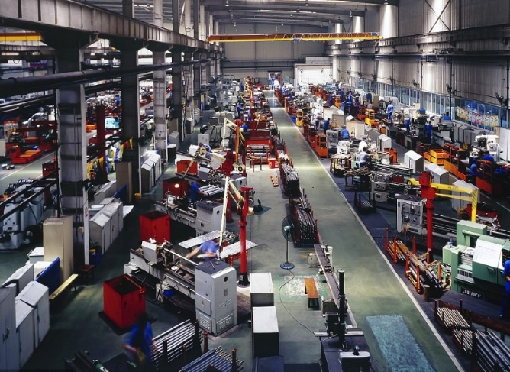


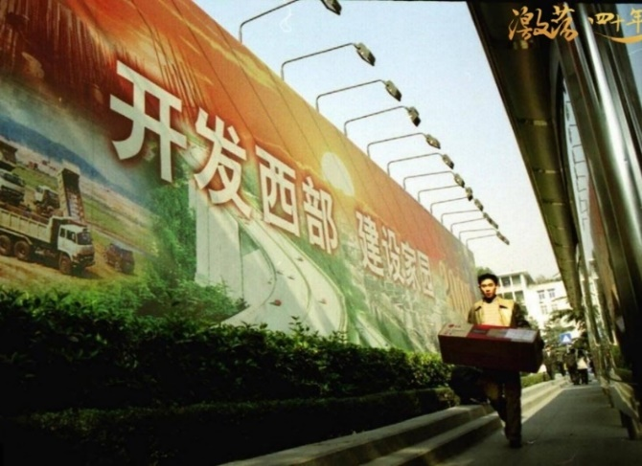
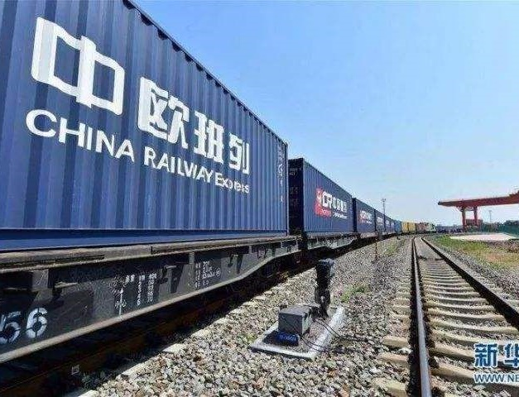

第十讲
大力发展实体经济，筑牢现代化经济体系的坚实基础
加快实施创新驱动
发展战略，强化现代化经济体系的战略支撑
实施乡村振兴战略，夯实现代化经济体系的重要基础
积极推动城乡区域
协调发展，优化现代化经济体系的空间布局
着力发展开放型经济，提高现代化经济体系的国际竞争力
深化经济体制改革，完善现代化经济体系的制度保障

Slide 39
第十讲

